Slide 1
Tibbiyot fizikasi yo’nalishi TF-2301 guruh talabasi Abdusamatova marjona

Slide 2
Zaryadlangan zarrachaning magnit va elektr maydonda harakati

Slide 3
Reja:
1: Zarrachaning paydo bo’lish manbalari
2:Zarrachaga ta’sir etuvchi kuchlar
3:Magnit maydonda zarrachaning harakati

Slide 4
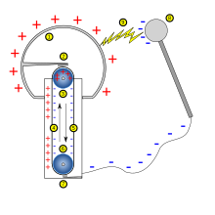
Zarrachalar tezlatkichi — elektromagnit maydonlardan foydalangan holda zaryadlangan zarralarni yuqori tezlikka tezlashtiradigan va ularni toʻplamda ushlab turadigan qurilmalarning umumiy nomi. Katta tezlatkichlar zarrachalar fizikasida kollayderlar sifatida tanilgan. (masalan, CERNdagi LHC, Brookhaven milliy laboratoriyasida RHIC va Fermilabdagi Tevatron). Boshqa turdagi zarracha tezlatkichlari saraton kasalliklarida zarracha terapiyasi, kondensatsiyalangan moddalar fizikasi tadqiqotlarida sinxrotron yorugʻlik manbalari kabi turli xil ilovalarda qoʻllanadi. Hozirda butun dunyoda 30 000 dan ortiq tezlatkichlar ishlamoqda.

Slide 5
Tezlatkichlarning ikkita asosiy turi mavjud. Elektrostatik tezlatkichlar va vaqt oʻzgaruvchan maydon tezlatkichlari. Elektrostatik tezlatkichlar zarrachalarni tezlashtirish uchun statik elektr maydonlardan foydalanadi. Ushbu turdagi kichik misol — oddiy televizor qabul qilgichdagi katod nurlari trubkasi. Misollarni Cockcroft-Walton generatori va Van de Graaff generatori bilan ham koʻpaytirish mumkin. Ushbu tezlatkichlarda zarralar tomonidan olingan kinetik energiya elektr qulashi bilan chegaralanadi. Boshqa tomondan, vaqt oʻzgaruvchan maydon tezlatkichlari zarrachalarni tezlashtirish va bu qulash muammosini yengish uchun radiochastota elektromagnit maydonlaridan foydalanadi. Birinchi marta 1920 yilda ishlab chiqilgan ushbu tur bugungi tezlatkichlar kontseptsiyasi va keng kolamli qurilmalarning asosini tashkil qiladi.

Slide 6
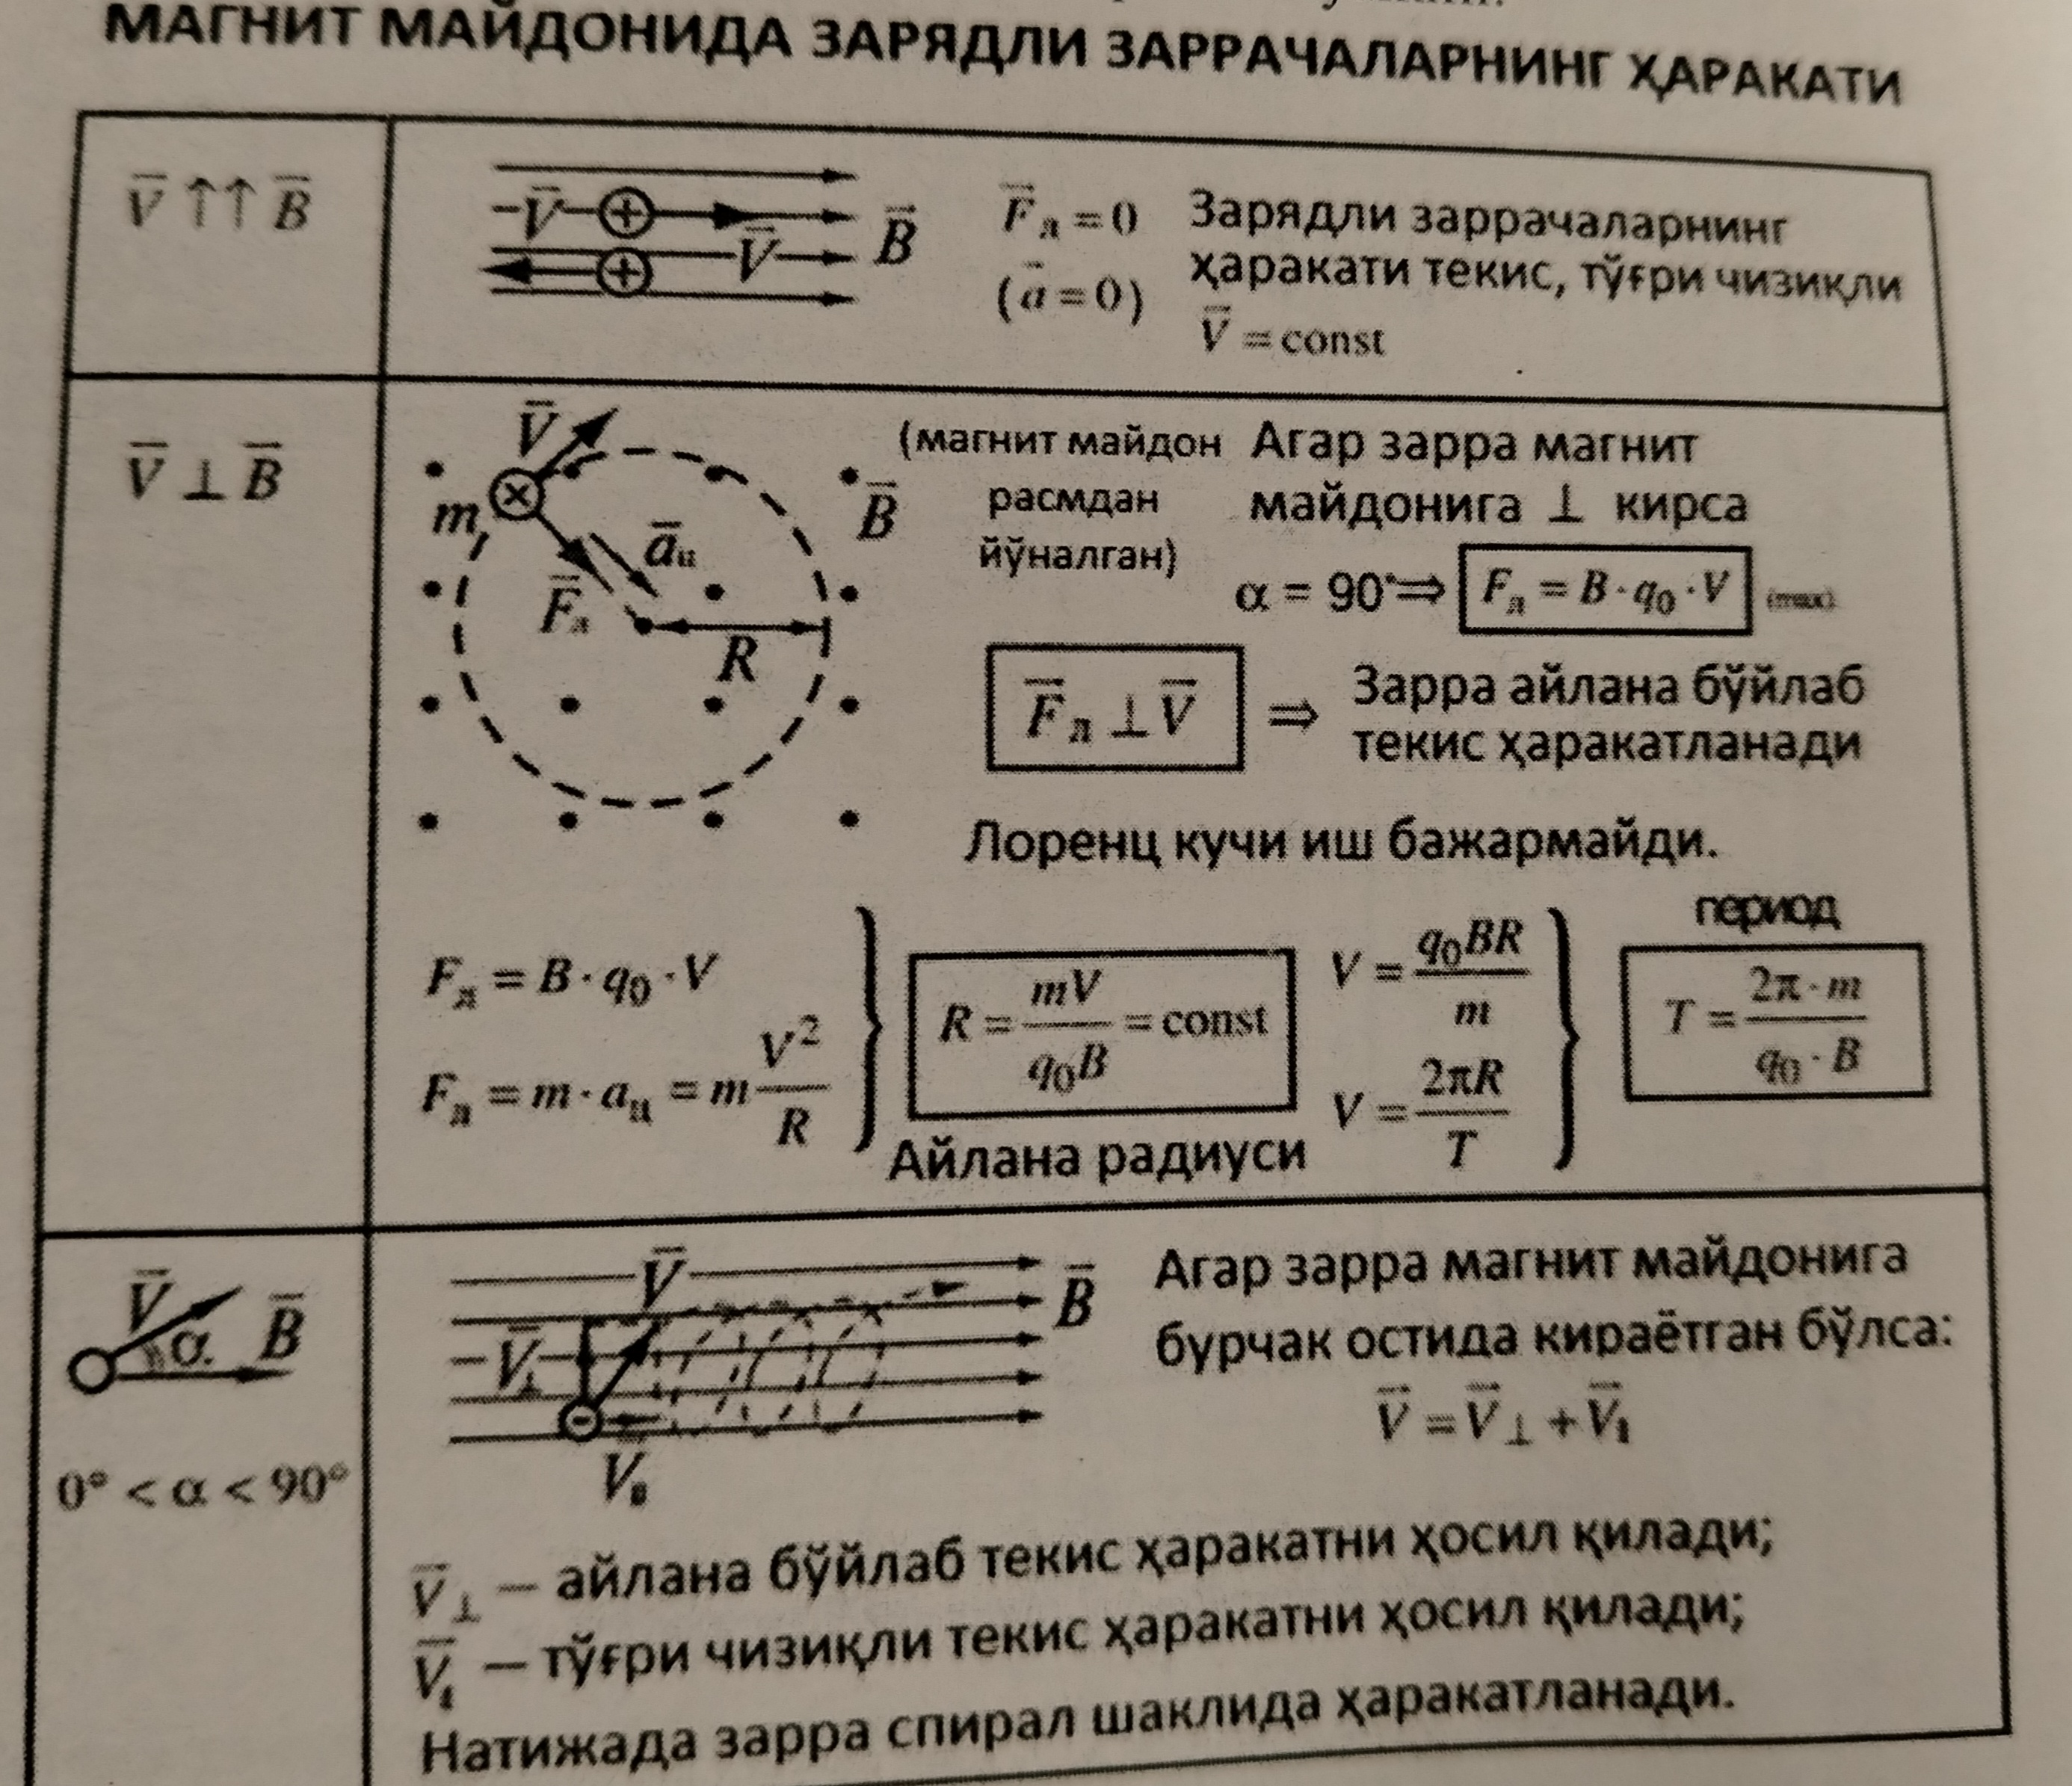

Slide 7
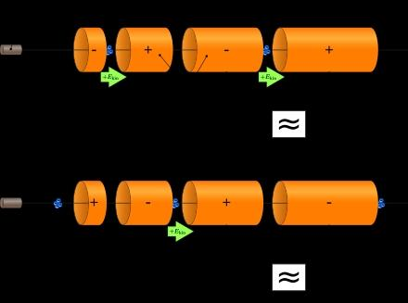
/Widerøe chiziqli zarracha tezlatkichi kontseptsiyasining tebranish maydonlari yordamida tasviri (1928)

Slide 8
Birinchi funksional chiziqli zarrachalar tezlatkichini, betatron va siklotronni taqdim etgan va ishlab chiqqan Rolf Widerøe, Gustav Ising, Leo Szilard, Donald Kerst va Ernest Lawrence bu sohaning kashshoflari hisoblanadi.
20-asrda tezlatkichlar odatda atom kollayderlari deb atalar edi, chunki kollayderlar atom osti dunyosining tuzilishi haqida maʼlumot bergan. Garchi koʻpchilik tezlatkichlar, ion qurilmalaridan tashqari, aslida subatomik zarralarni harakatga keltirgan boʻlsa-da, bu atama umuman zarracha tezlatkichlari haqida gap ketganda aqlga keladigan nomdir

Slide 9
Harakatlanuvchi zaryadga elektr maydon tomonidan kuch ta’sir qiladi. Bu kuch zaryadga tezlanish beradi yoki uning yo‘nalishini o‘zgartiradi. Elektr maydonning zaryadga tezlanish berishidan elektron lampalarda, elektron nurli trubkalarda, tezlatkichlarda va hokazolarda foydalaniladi.
Zaryadli zarraning magnit maydondagi harakatini tavsiflab ko‘raylik. Lorens kuchining qiymati , bo‘lganda, tezlik va magnit induksiya vektorlari yo‘nalishlari orasidagi burchakka bog‘li ravishda dan gacha qiymatlarga ega bo‘ladi. Yoki bo‘lganda zarracha o‘z inersiyasi bo‘yicha to‘g‘ri chiziqli tekis harakat qiladi.

Slide 10
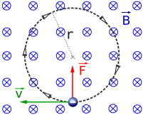
Magnit maydon induksiyasi
Agar zarracha bir jinsli magnit maydonga magnit induksiya chiziqlariga perpendikulyar (α=π/2) ravishda kirib kelsa, u aylana bo‘ylab harakatlana boshlaydi.
Ushbu holda Lorens kuchi eng katta (18) bo‘ladi va zaryadga markazga intilma tezlanish beradi:

Slide 11
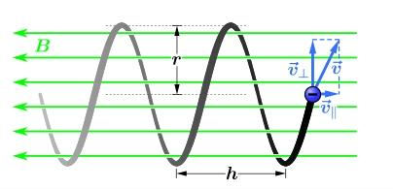
Bu ifodadan egri chiziqli traektoriya radiusini topish mumkin. Agar , , bo‘lsa, traektoriya aylanadan iborat bo‘ladi. Zaryadli zarrachaning aylana bo‘ylab aylanish davri: (20). Aylanish chastotasi esa (21) Bu yerda solishtirma zaryad deb ataladi.

Slide 12
Magnit maydonda zarrachalar yuqorida aytib o’tilgan manbalar orqali tezlashtirib harakatga keladi.Zarrachalarni tezlashtirish uchun birinchidan shu zarrachani o’zini xosil qilish kerak. Ular ion manbalari yordamida olinadi. Ion manbalarining turlari juda ko’p.
Asosan ionli va elektronli turlari mavjud. Ion kamerasida vakum olingan. Undagi gazning bosimi 1x10^-1 Pa atrofida bo’ladi. Kameradagi bosimlarning farqi hisobiga gaz atomlari bir kameradan ikkinchisiga o’tadi.

Slide 13
Tezlashtirish kamerasida bosim 10^-3 va 10^-4 ga teng bo’ladi. Kameraga kirayotgan gaz miqdorini doimo nazorat qilib turish kerak. Kameraga kiritilayotgan gaz vakum sistemasiga ta’sir ko’rsatadi. Ion manbasiga kiritilayotgan gazlarda asosan ikki atomli gazlar boladi(vodorod, deyteri, kislorod, azot va boshqa gazlar). Shunga ko’ra ionlashtirish jarayonida atom holidagi va molekula holidagi ko’p zaryadli ionlar hosil bo’lish extimolligi bor.

Slide 14
Foydalanilgan manbalar:
1: Tezlatkichlar fizikasi kitobi
(Bozorov. E. X, Qayumov. M. A)
2:Google (vikipedia)

